Slide 1


Prebudi ustvarjalnost in se ob tem zabavaj ☺
TIT 6 _UČENJE NA DALJAVO
- V NADALJEVANJU TE ČAKA VEČ IDEJ ZA IZDELKE – 2 tematiki ☺ .
- GLEDE NA RAZPOLOŽLJIVE MATERIALE, PRIPOMOČKE IN DELOVNI PROSTOR SI IZBERI NAJPRIMERNEJŠEGA.
- V ZVEZEK ZAPIŠI DELOVNE OPERACIJE, PRIPOMOČKE, ORODJA ALI STROJE, KI JIH BOŠ UPORABIL/A.
- NARIŠI TUDI SKICO. NAJPOGUMNEJŠI LAHKO TUDI NAČRT.
- IZDELEK SPRAVI IN GA PRINESI V ŠOLO.

Slide 2

TEMATIKI STA: VELIKA NOČ IN MOJA SOBA
IZBERI MATERIAL:
LES (lahko tudi lesni material, ki ga nabereš v gozdu)
PAPIR (karton – škatla od čevljev, lepenka - embalaža za jajca, kolaž papir, rolica od wc papirja)
GLINA,MODELIRNA MASA,
BLAGO – NOGAVICE ☺
FILC, VOLNA
BODI EKO IN IZDELAJ IZ ODPADNEGA MATERIALA
TVOJA IZBIRA ☺
ČAS, KI GA BOŠ IMEL/A NA VOLJO: 4 ŠOLSKE URE (lahko več, razporedi si jih poljubno)
- slikaj se pred, med in po zaključku dela
IZDELEK SPRAVI IN GA PRINESI V ŠOLO
LAHKO GA SLIKAŠ IN SLIKO OBJAVIŠ NA FB ALI MI POŠLJEŠ NA MAIL ☺

Slide 3
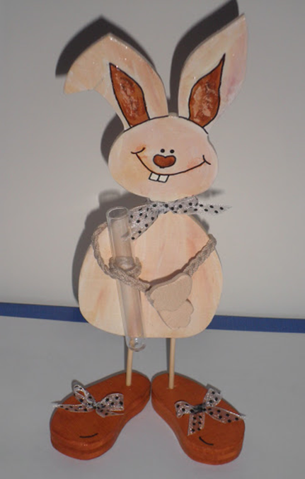
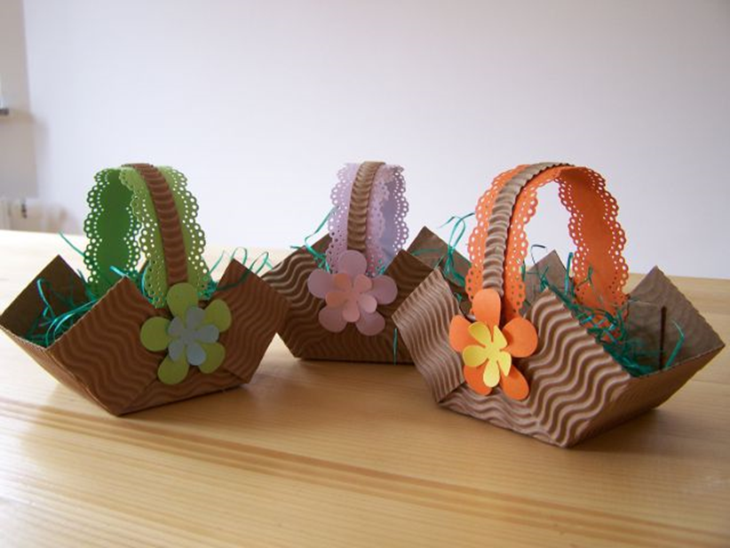
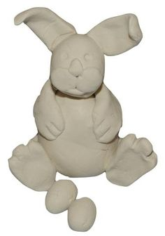
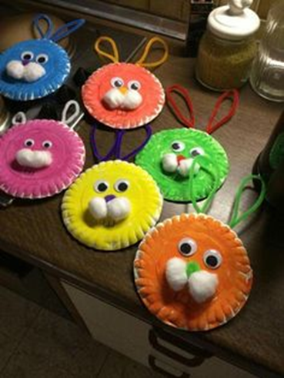
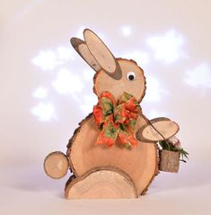
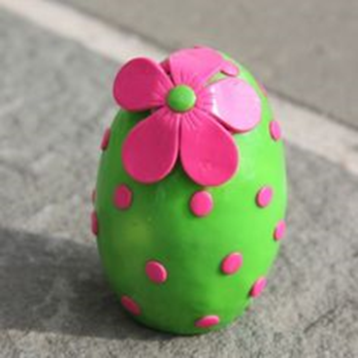
1. VELIKA NOČ SE PRIBLIŽUJE ☺
Izdelaj velikonočnega zajčka
Izdelaj košarico za jajčka
tvoja ideja ☺

Slide 4
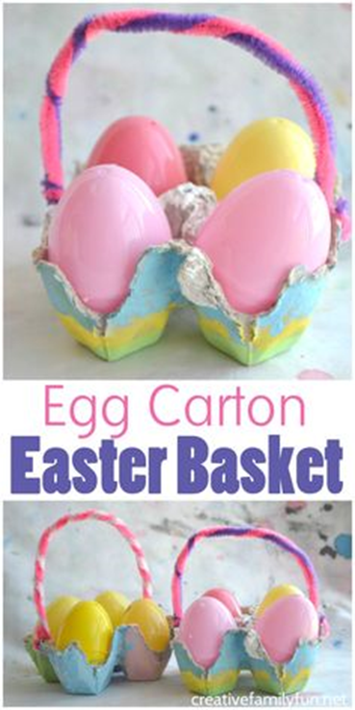
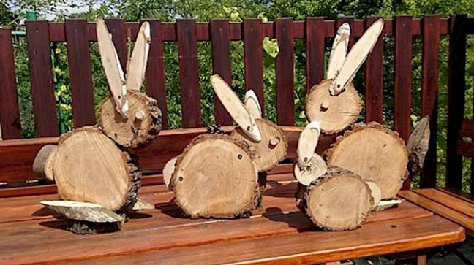
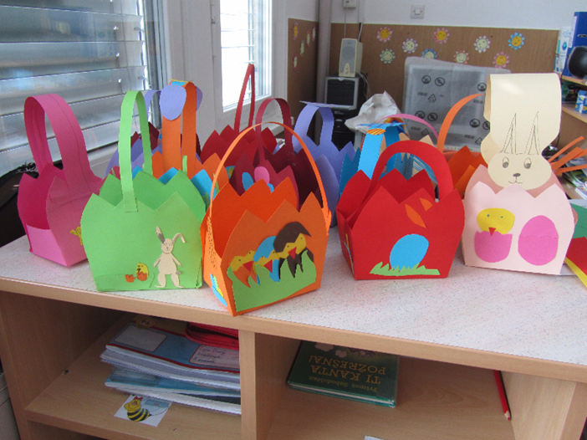
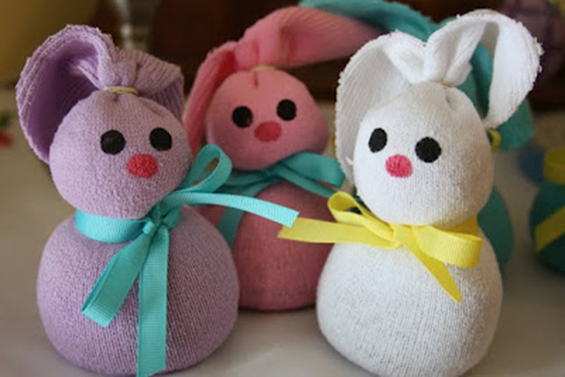
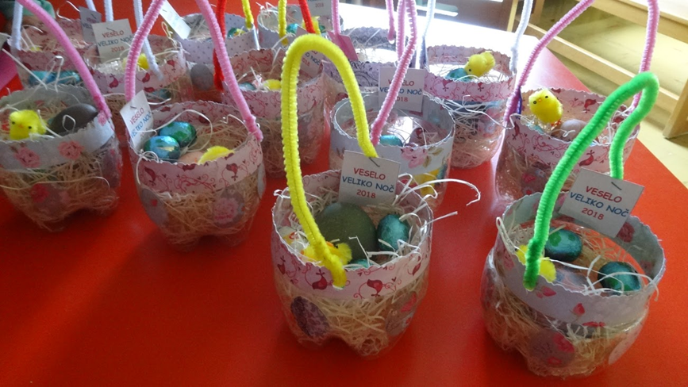
Še nekaj idej……

Slide 5
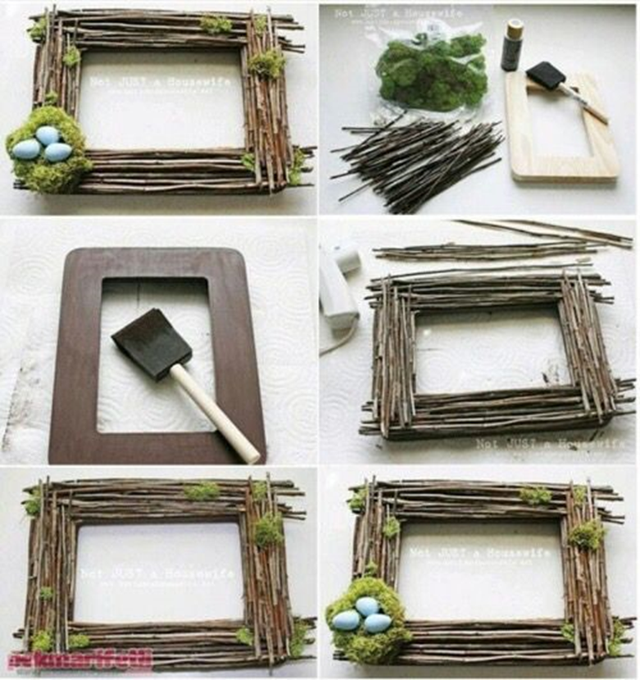
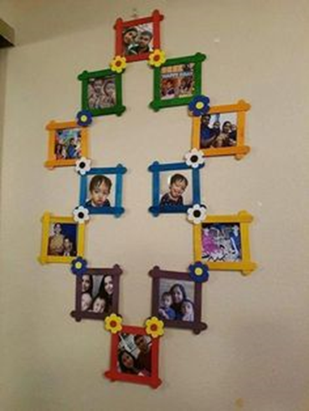
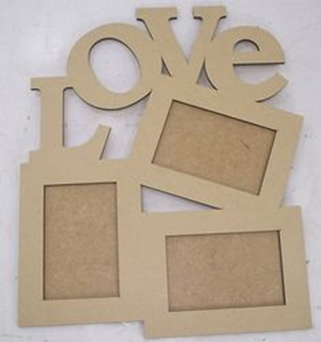
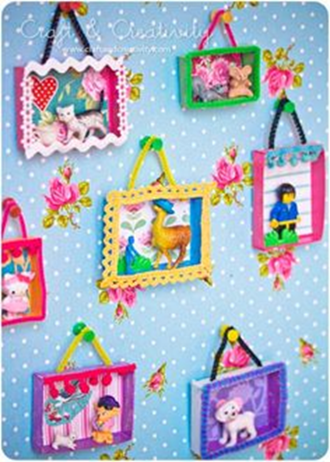
2. Moja soba ☺
Izdelaj stojalo za svinčnike
Izdelaj svoj koš za smeti
Izdelaj si poličko za knjige
Izdelaj okvir za sliko
‚‘obešalnik‘‘ za nakit (dekleta ☺ )
škatlica za sponke
Tvoje ideje (iz šole: ovitek za telefon, skiro)

Slide 6

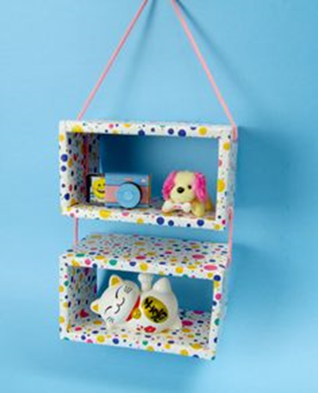
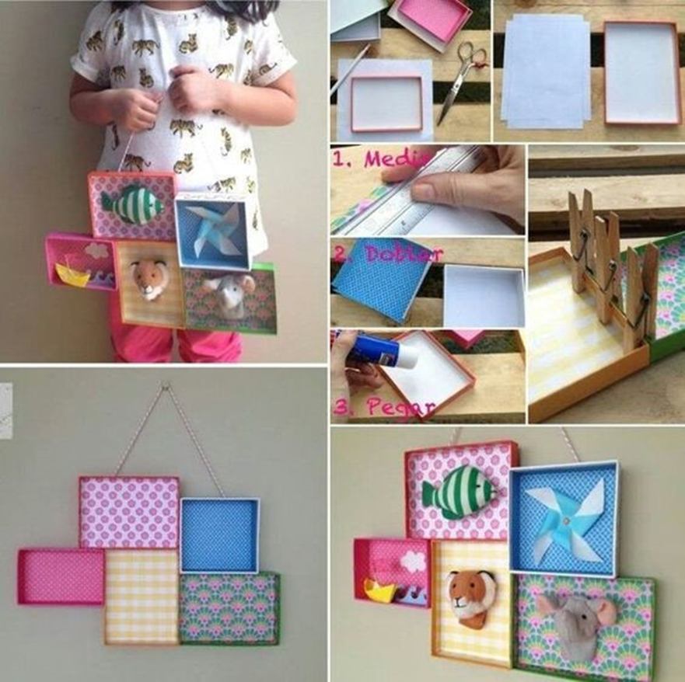
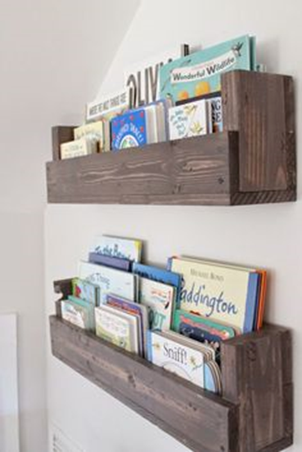
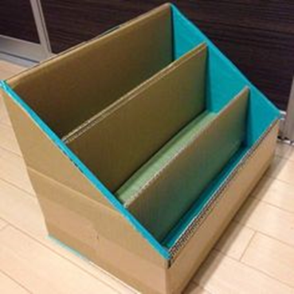

Slide 7

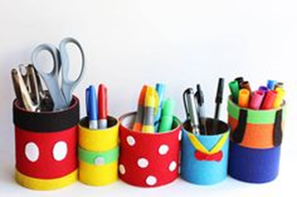
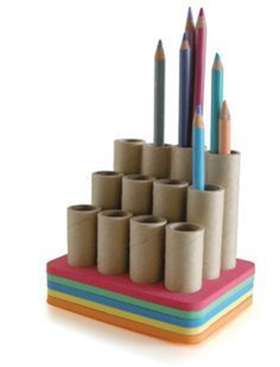
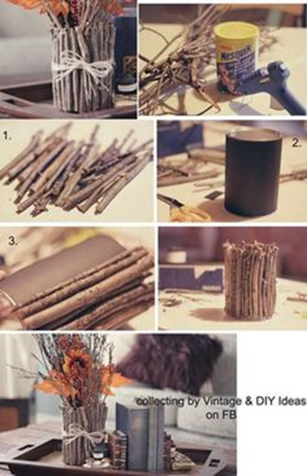
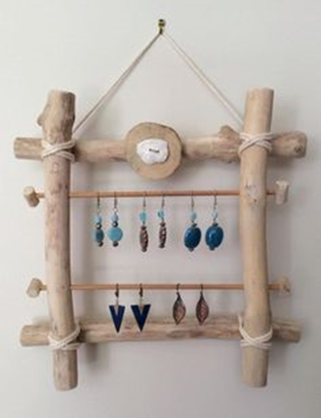
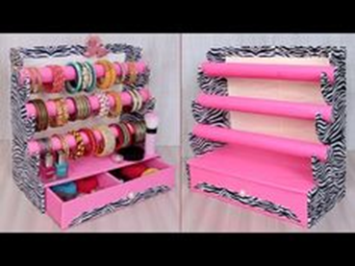

Slide 8

PRI ISKANJU IDEJ SI POMAGAJ S SPLETNO STRANJO PINTEREST IN SEVEDA Z LASTNO DOMIŠLJIJO ☺
SE VESELIM VAŠIH IZDELKOV
OSTANITE ZDRAVI IN POZITIVNI !!! UPAM, DA SE KMALU VIDIMO ☺

